Slide 1
INTRODUCCIÓN A FLEXBOX
GUÍA PARA MANEJAR ELEMENTOS DE FORMA DINÁMICA
SERGIO SÁNCHEZ CARRASCO

Slide 2
INDICE DE CONTENIDOS
¿QUÉ ES FLEXBOX?
¿CÓMO FUNCIONA FLEXBOX?
DIRECCIONES Y EJES EN FLEXBOX
PROPIEDADES CLAVE DE FLEXBOX
CONCEPTOS AVANZADOS Y CONSIDERACIONES

Slide 3
1. ¿QUÉ ES FLEXBOX?
Flexbox es un módulo de CSS que se creó para abordar los desafíos del diseño web cuando los tamaños de sus cajas y sus contenidos deben ser dinámicos. Esto significa que, en lugar de tener tamaños fijos, los elementos pueden redimensionarse y reorganizarse automáticamente según el espacio disponible.
Se utiliza para crear diseños responsive.

Slide 4
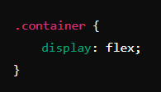
2. ¿CÓMO FUNCIONA FLEXBOX?
Cuando utilizamos Flexbox, transformamos un contenedor en una caja flexible (flex container). Esto se hace aplicando la propiedad display: flex; a dicho contenedor. Los elementos hijos de esta caja, llamados flex-ítems, adquieren un comportamiento flexible. Lo que significa que se alinearán y distribuirán en función de las propiedades que establezcamos en la caja contenedora.

Slide 5
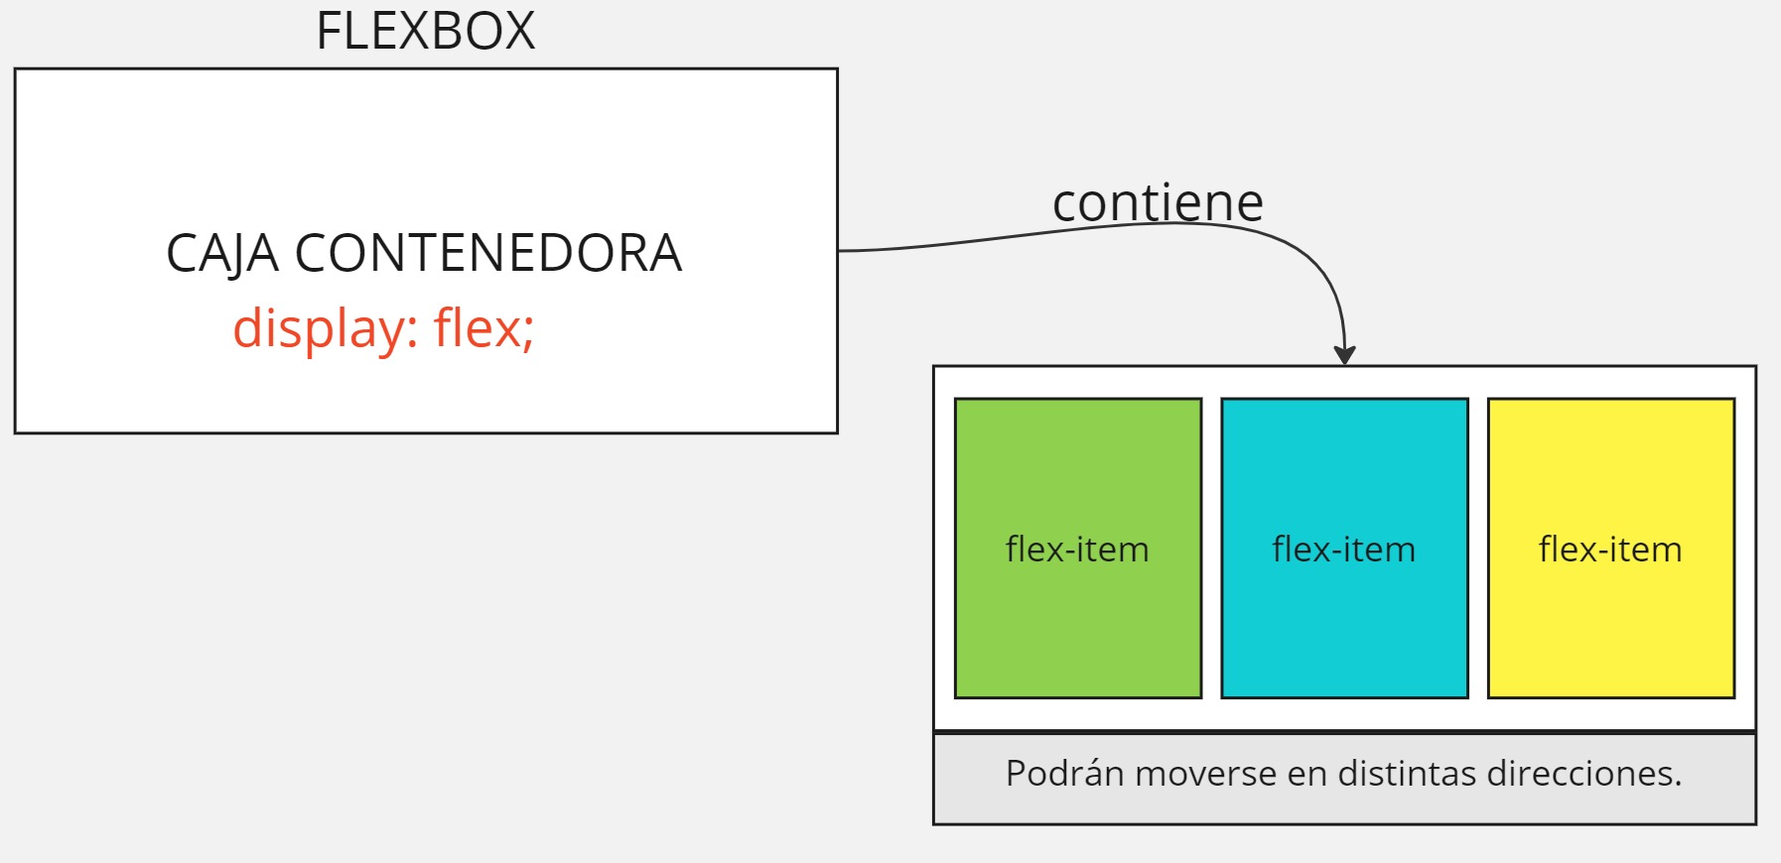
2. ¿CÓMO FUNCIONA FLEXBOX?

Slide 6
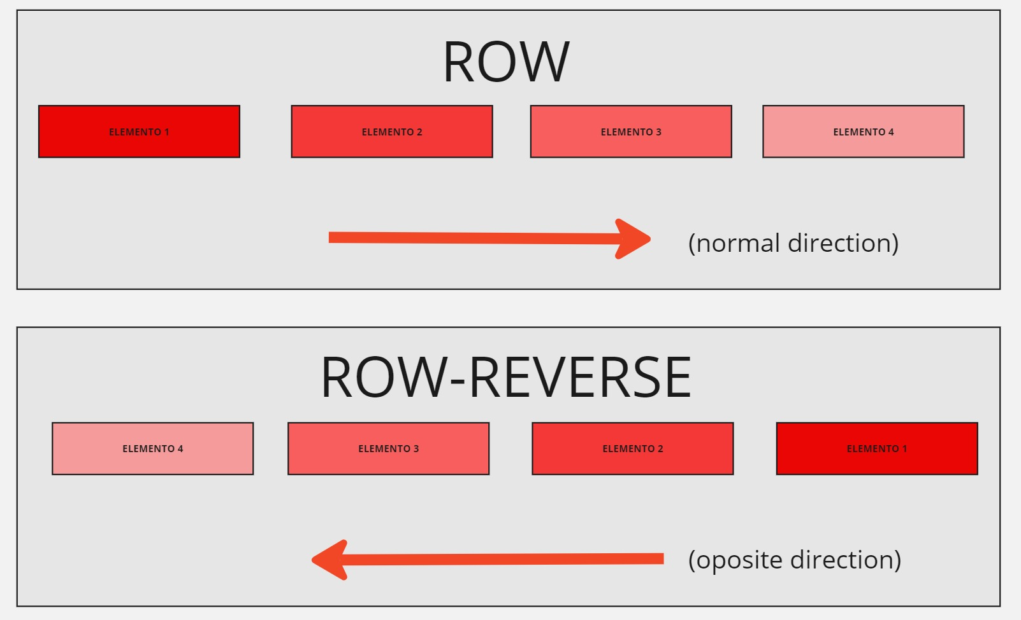
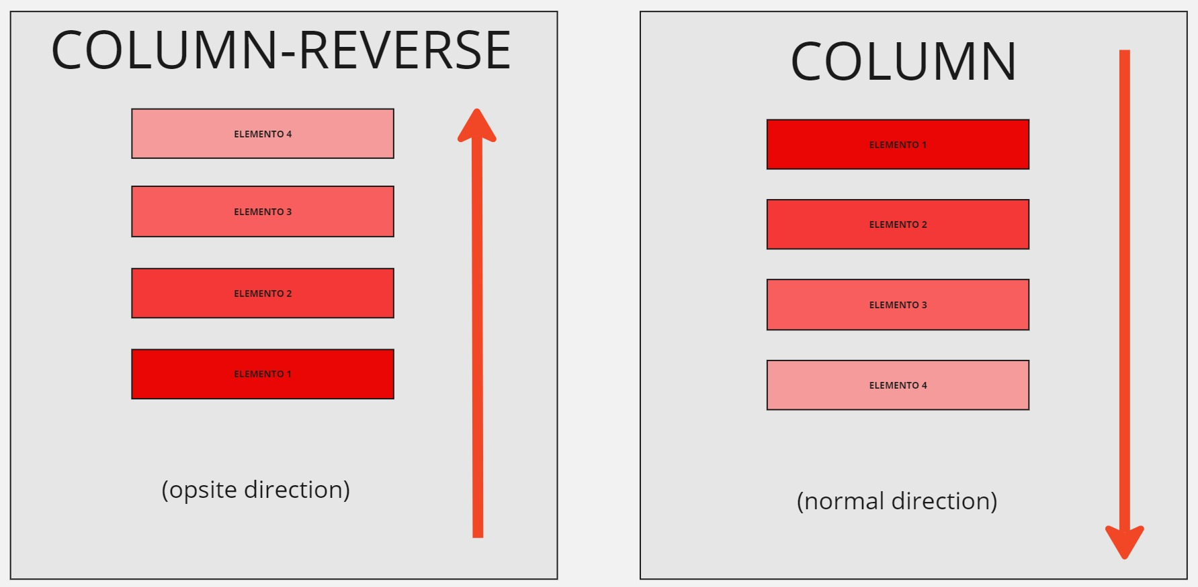
3. DIRECCIONES Y EJES EN FLEXBOX
Flexboxes un modelo unidireccional, lo que significa que los elementos (flex-items) dentro de una caja (flex-container) se alinean en una única dirección, que puede ser horizontal o vertical.

Slide 7
3. DIRECCIONES Y EJES EN FLEXBOX
Ejes de Flexbox:
  Main-axis (eje principal): Es el eje en el que los elementos se alinean según la dirección establecida.
  Cross-axis (eje secundario): Es el eje perpendicular a main. Si el main-axis es horizontal, el cross-axis será vertical y viceversa.

Slide 8
4. PROPIEDADES CLAVE DE FLEXBOX
Flexbox ofrece varias propiedades para controlar la alineación, distribución y espaciado de los elementos dentro de un contenedor flexible.
Propiedades:
  Align-ítems: Controla la alineación de los flex-items en teoría a lo largo del cross-axis. Principales valores: start, center, end…
  Justify-content: Controla la alineación de los flex-items a lo largo del main-axis. Valores: start,center,end
  Gap: Establece el espacio entre los flex-items dentro del contenedor, eliminado la necesidad de utilizar márgenes individuales.

Slide 9
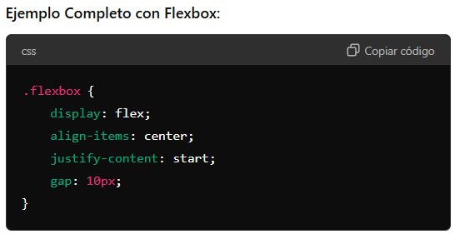
4. PROPIEDADES CLAVE DE FLEXBOX
Ejemplo completo:

Slide 10
5. CONCEPTOS AVANZADOS Y CONSIDERACIONES
Flexbox es muy poderoso y ofrece mucha más flexibilidad de la que hemos cubierto hasta ahora. Puedes controlar cómo los elementos se distribuyen cuando hay más espacio del necesario, o cómo se comprimen cuando hay menos espacio disponible.
Conceptos adicionales, únicos para los flex-items:
  Flex-Grow: Permite a los flex-items crecer para llenar espacio disponible.
  Flex-Shrink: Permite a los flex-items encogerse si es necesario para evitar desbordamientos.
  Flex-Basis: Define el tamaño inicial de un elemento antes de que se distribuyan los espacios adicionales.
Veremos estos conceptos uno por uno con más detalle más adelante.

